Slide 1
Taller Comandos Linux J3
Sebastián Rodríguez Pico - 1.007.791.053

Slide 2

3186377582
3186377582
Comando Linux
Abra la terminal de Ubuntu
Indique cual es la ubicación
Actual.
3. Cree una nueva carpeta llamada
cursosCampuslands
Ctrl+Alt+t
Comando Linux
Respuesta Comando Linux
Comando Linux

Slide 3
Comando Linux
4. Ingrese a la carpeta cursosCampuslands
5. Cree las siguientes carpetas
Contenido
Salones
Stack
6. En la carpeta contenido cree un archivo
De texto llamado modulos.txt
Comando Linux
Comando Linux
Comando Linux
Comando Linux

Slide 4
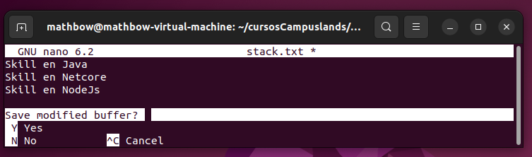
7. Copie el archivo contenido.txt que se
Encuentra en la carpeta contenido a la
Carpeta stack y renombrelo a stack.txt
8. Agregue contenido a el archivo stack.txt
Skill en Java
Skill en Netcore
Skill en NodeJs
Comando Linux
Comando Linux
Comando Linux

Slide 5
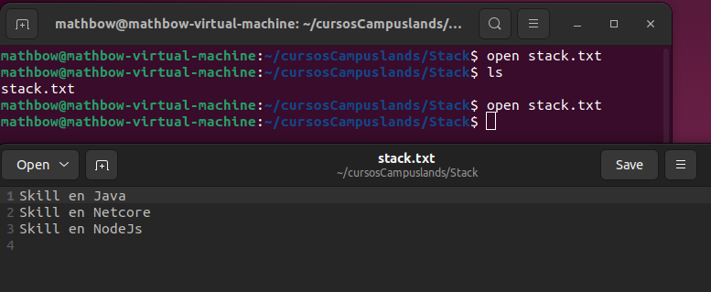
9. Muestre el contenido de la carpeta stack
10. En la carpeta salones cree 3 Archivos de texto. (apolo.txt, Artemis.txt y sputnik.txt)
Comando Linux
Comando Linux
Comando Linux
Comando Linux
Comando Linux

Slide 6
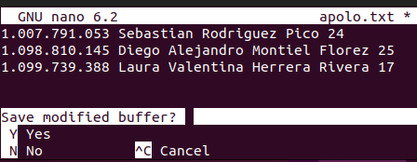
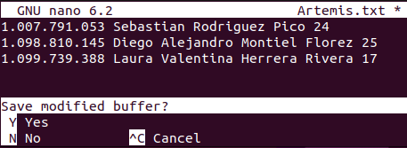
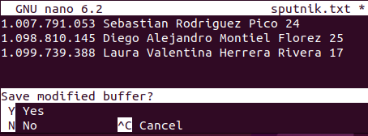
11. En cada uno de los archivo de texto registre 3 campers con la siguiente información (Identificacion, nombre y edad)
Comando Linux
Comando Linux
Comando Linux
Comando Linux

